Slide 1
너는 나의 친구
201501418 김승우
201501419 김영수
201401589 윤부희
Notes:
1

Slide 2
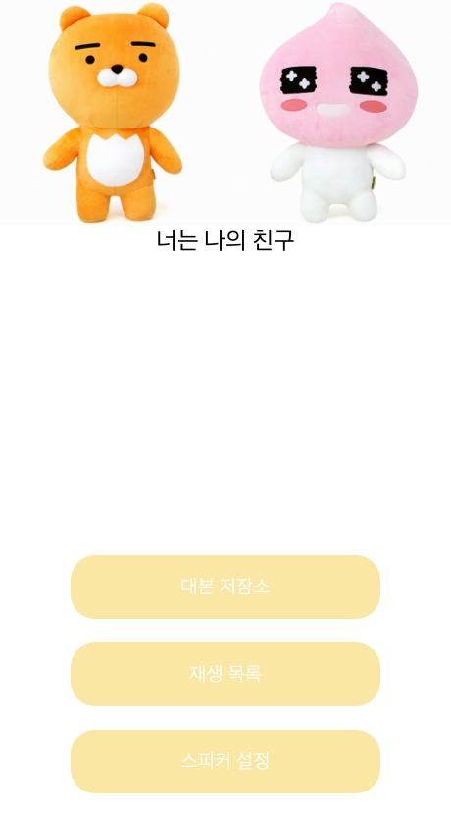
메인 페이지

Slide 3
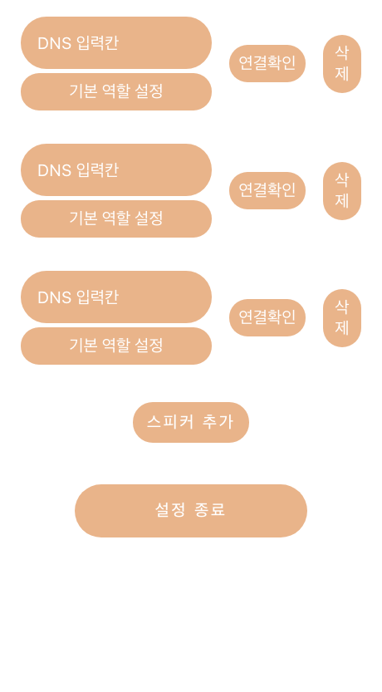
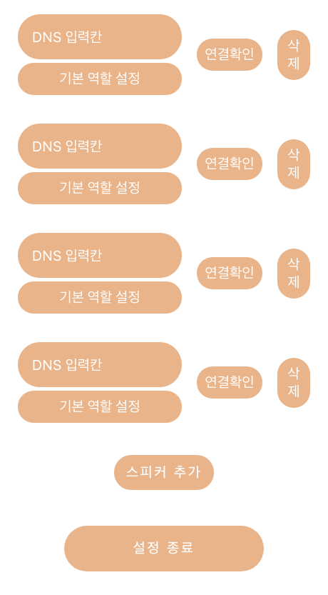
스피커 설정 페이지

Slide 4
스피커 설정 페이지

Slide 5
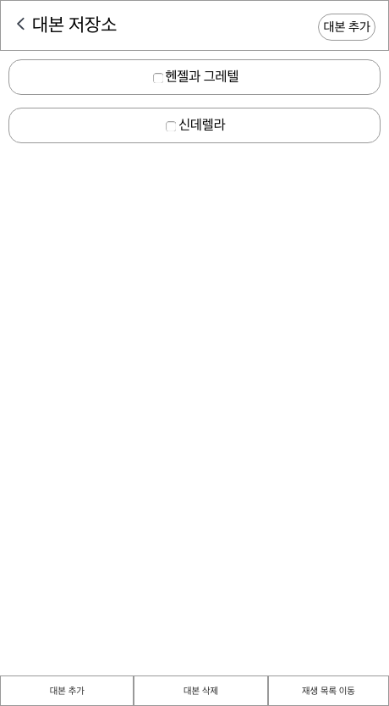
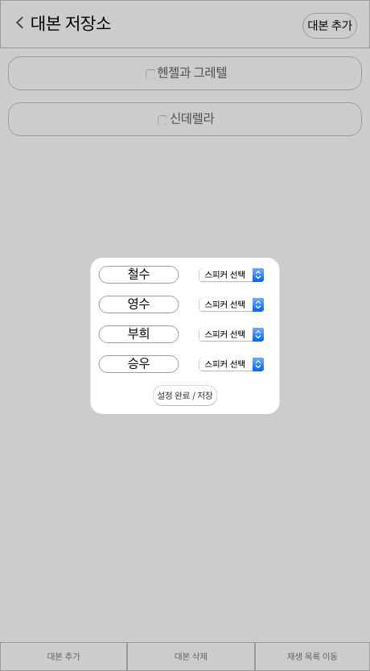
대본 저장소 페이지

Slide 6
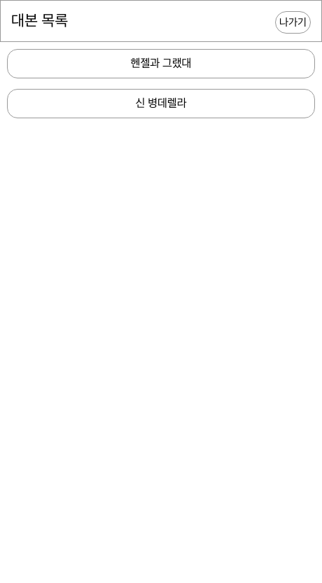
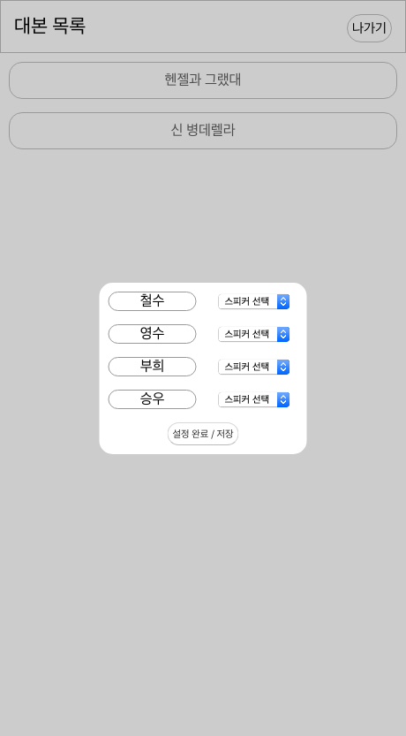
대본 목록 페이지

Slide 7
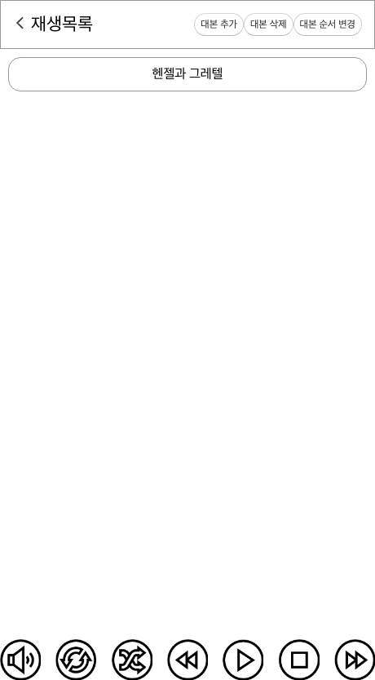
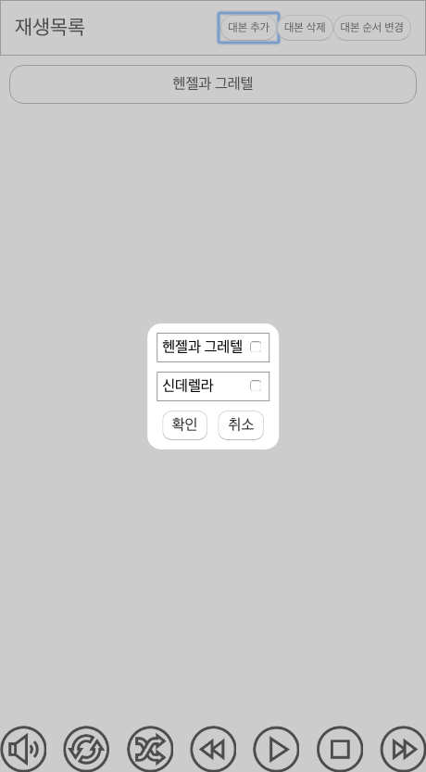
재생 목록 페이지

Slide 8
웹 서버 진행 상황
Node.js로 진행 할 예정.
라즈베리 파이 진행 상황
EMMC 부팅 불가 => 개인 microSD카드를 활용 중
xml파일에서 대사를 인식
인식한 대사를 TTS로 읽기 가능
TTS 파일을 스피커로 송출 가능

Slide 9
스크립트 형식
<script>
<dialogue index="1">
<actor>콩쥐</actor>
<line>아! 잘 잤다. 서둘러 아침을 해야지.</line>
</dialogue>
<dialogue index="2">
<actor>콩쥐</actor>
<line>엄마,언니 일어나세요.밥먹어요 </line>
</dialogue>
<dialogue index="3">
<actor>새엄마</actor>
<line>조금 있다가 먹자. </line>
</dialogue>
<dialogue index="4">
<actor>콩쥐</actor>
<line>일어나세요. 9시가 넘었어요. </line>
</dialogue>
</script>
</format>
<?xml version="1.0" encoding="UTF-8"?>
<format>
<title>콩쥐팥쥐</title>
<header>
<version>1.0</version>
<numofactor>4</numofactor>
<numofadialogue>11</numofadialogue>
<numofline>11</numofline>
</header>
<characters>
<character name="콩쥐" gender="여자" age="10"></character>
<character name="팥쥐" gender="여자" age="11"></character>
<character name="새엄마" gender="여자" age="35"></character>
<character name="나레이션" gender="남자" age="25"></character>
</characters></format>

